Slide 1
মাল্টিমিডিয়া ক্লাসে স্বাগতম

Slide 2
পরিচিতি
মোঃআলাউদ্দিন
সহকারী শিক্ষক
পাগলা হাইস্কুল এন্ড কলেজ।
দক্ষিণ সুনামগঞ্জ, সুনামগঞ্জ।
মোবা-০১৭৬৫৭৪০৩৯৫
পৌরনীতি ও নাগরিকতা
শ্রেণি: নবম-দশম
অধ্যায়: একাদশ
পাঠ: জাতিসংঘ

Slide 3
ছবিটি কিসের প্রতীক?
জাতিসংঘ

Slide 4
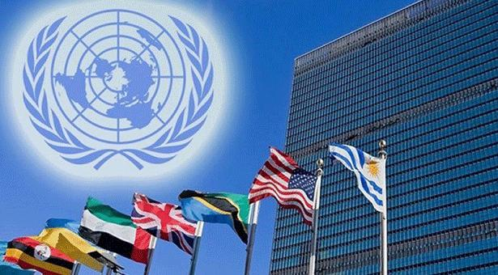
আজকের পাঠ
জাতিসংঘ(UN)

Slide 5
এই পাঠ শেষে শিক্ষার্থীরা….
 জাতিসংঘ কি তা বলতে পারবে ।
জাতিসংঘ গঠনের ইতিহাস ব্যাখ্যা করতে পারবে ।
 জাতিসংঘ গঠনের লক্ষ্য ও উদ্দেশ্য ব্যাখ্যা করতে পারবে ।
 জাতিসংঘের বিভিন্ন সংস্থা বা শাখার গঠন ও কার্যাবলী বিশ্লেষণ করতে পারবে ।

Slide 6
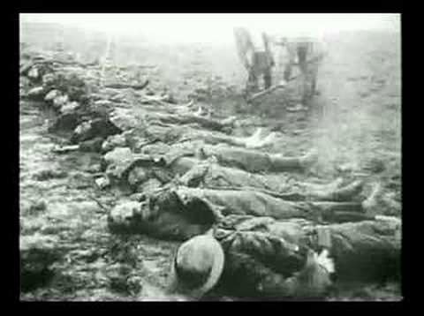
এসো একটি ভিডিও দেখি
বলতে পার ভিডিও টি এবং ছবি কিসের ?
প্রথম বিশ্বযুদ্ধের চিত্র
ভিডিও টি এবং ছবিটি প্রথম বিশ্বযুদ্ধের(১৯১৪-১৯১৮)

Slide 7
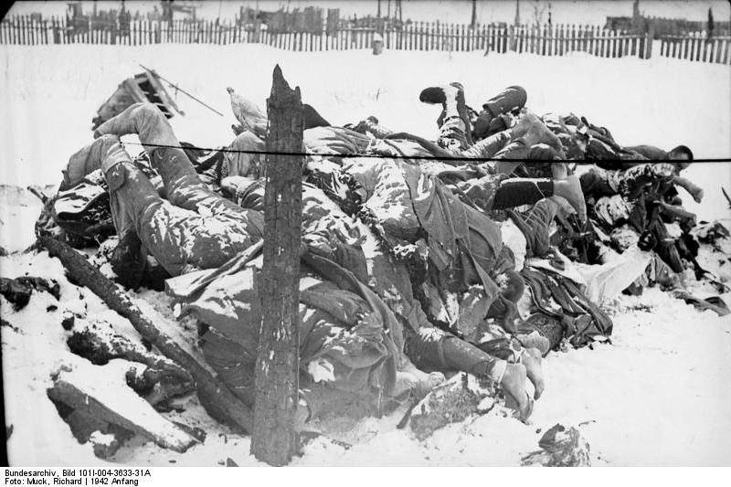
এসো আরো ও একটি ভিডিও দেখি
ভিডিও টি দিত্বীয় বিশ্বযুদ্ধ(১৯৩৯-১৯৪৫)

Slide 8
জাতিসংঘ
জাতিসংঘ বিশ্বের জাতিসমূহের একটি সংগঠন, যার লক্ষ্য হলো আন্তর্জাতিক অঙ্গনে আইন, নিরাপত্তা, অর্থনৈতিক উন্নয়ন, সামাজিক অগ্রগতি এবং মানবাধিকার বিষয়ে পারস্পরিক সহযোগিতার পরিবেশ সৃষ্টি করা।

Slide 9
একক কাজ
জাতিসংঘ কী?

Slide 10
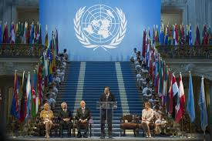
জাতিসংঘ সৃষ্টির ইতিহাস
মাত্র ২৫ বছরের ব্যবধানে পৃথিবীতে দুটি বিশ্বযুদ্ধ সংঘটিত হয়েছিল। প্রথমটি হয়েছিল ১৯১৪- ১৯১৮ সাল পর্যন্ত এবং দ্বিতীয়টি ১৯৩৯-১৯৪৫ সাল পর্যন্ত । বিভিন্ন দেশ এ যুদ্ধে জড়িয়ে পড়েছিল । তাই প্রথম বিশ্বযুদ্ধের পর বিশ্বশান্তি প্রতিষ্ঠার জন্য ১৯২০ সালে গঠিত হয়েছিল জাতিপুঞ্জ বা লীগ অব নেশনস । কিন্তু বিভিন্ন দেশের স্বার্থের সংঘাতের কারণে এ সংস্থাটি স্থায়িত্ব লাভ করেনি। ফলে ১৯৩৯ সালে দ্বিতীয় বিশ্বযুদ্ধ পৃথিবীকে গ্রাস করে।। আণবিক বোমার আঘাতে জাপানের দুটি শহর হিরোশিমা ও নাগাসাকি সম্পুর্ন বিধ্বস্ত হয়। মারা যায় কয়েক কোটি মানুষ। দ্বিতীয় বিশ্বযুদ্ধের ধ্বংসলীলা দেখে বিশ্ববাসী শংকিত ও হতবাক হয়ে যায়। ফলে ১৯৪১ সাল থেকে বিশ্বনেতৃবৃন্দ জাতিসংঘ প্রতিষ্ঠার প্রচেষ্টা হাতে নেয়।

Slide 11
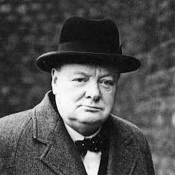
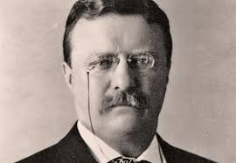
জাতিসংঘ সৃষ্টির ইতিহাস
ব্রিটিশ প্রধানমন্ত্রী উইনস্টন চার্চিল
যুক্তরাষ্ট্রের প্রেসিডেন্ট থিউডর রুজভেল্টের
তৎকালীন ব্রিটিশ প্রধানমন্ত্রী উইনস্টন চার্চিল এবং যুক্তরাষ্ট্রের প্রেসিডেন্ট থিউডর রুজভেল্টের উদ্যোগে এবং বিভন্ন দেশের বিশ্বনেতৃবৃন্দ এর সাথে দীর্ঘ আলাপ- আলোচনার ফলশ্রুতিতে ১৯৪৫ সালের ২৪ শে অক্টোবর যুক্তরাষ্ট্রের সানফ্রানসিসকো শহরে জাতিসংঘ প্রতিষ্ঠা লাভ করে।

Slide 12
জাতিসংঘ
গঠন -১৯৪৫সালে ২৪শে ওক্টোম্বর
শুরুতে সদস্য সংখ্যা ছিল-৫০টি রাষ্ট্র
বর্তমানে সদস্য-১৯৩
প্রথম মহাসচিব নরওয়ের অধিবাসী ট্রিগভেলি
বর্তমান মহাসচিব পর্তুগালের নাগরিক আন্তোনিও গুতারেস

Slide 13
জোড়ায় কাজ
জাতিসংঘের পতাকাটি হালকা নীল রঙের ।মাঝখানে সাদা জমিনের মধ্যে বিশ্বের বৃত্তাকার মানচিত্র রয়েছে। এর দুপাশ দুটি জলপাই পাতার ঝাড় দিয়ে বেষ্টিত।
জাতিসংঘ কেন গঠিত হয়?

Slide 14
জাতিসংঘ গঠনের উদ্দেশ্য
১। শান্তির প্রতি হুমকি ও আক্রমনাত্নক কার্যকলাপ প্রতিরোধ করে বিশ্ব শান্তি, শৃঙ্খলা ও নিরাপত্তা নিশ্চত করা।

Slide 15
জাতিসংঘ গঠনের উদ্দেশ্য
২। সকল মানুষের সমান অধিকারের প্রতি সম্মান প্রদর্শনের মাধ্যমে বিশ্বের সকল রাষ্ট্রের মধ্যে সম্প্রীতি ও বন্ধুত্বপুর্ন পরিবেশ সৃষ্টি করা।

Slide 16
জাতিসংঘ গঠনের উদ্দেশ্য
৩। অর্থনৈতিক, সামাজিক, সাংস্কৃতিক ও মানবসেবামূলক সমস্যার সমাধানে আন্তর্জাতিক সহযোগিতা গড়ে তোলা।

Slide 17
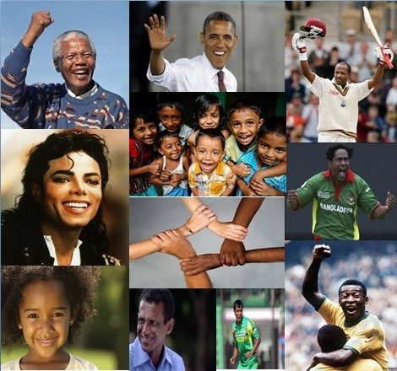
জাতিসংঘ গঠনের উদ্দেশ্য
৪। জাতি, ধর্ম,বর্ণ, ভাষা ও নারী-পুরুষ নির্বিশেষে সকলের স্বাধীনতা ও মৌলিক অধিকারের প্রতি সম্মান ও শ্রদ্ধাবোধ গড়ে তোলা।

Slide 18
জাতিসংঘ গঠনের উদ্দেশ্য
৫। আন্তর্জাতিক আইনের সাহায্যে আন্তর্জাতিক বিবাদের মীমাংসা করা।

Slide 19
জাতিসংঘ
সাধারণ পরিষদ
অর্থনৈতিক ও সামাজিক পরিষদ
জাতিসংঘ সচিবালয়
আন্তর্জাতিক আদালত
অছি পরিষদ
নিরাপত্তা পরিষদ
জাতিসংঘের বিভিন্ন সংস্থার বা শাখার গঠন ও কার্যাবলী

Slide 20
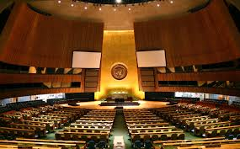
সাধারণ পরিষদ
সাধারণ পরিষদ
গঠন
কাজ
সাধারণ পরিষদ আন্তর্জাতিক শান্তি ও নিরাপত্তাসহ মানবাধিকার নিয়ে কাজ করে। এছাড়াও জাতিসংঘের মহাসচিবন নিয়োগ,নতুন সদস্য গ্রহণ, বাজেট পাশ,নিরাপত্তা পরিষদের অস্থায়ী সদস্য নির্বাচন ইত্যাদি বিষয় নিয়ে এ পরিষদ কাজ করে।
জাতিসংঘের সকল সদস্য রাষ্ট্র সাধারন পরিষদের সদস্য।বছরে একবার এ পরিষদের অধিবেশন বসে। সদস্যদের ভোটে একজন সভাপতি নির্বাচিত হন।

Slide 21
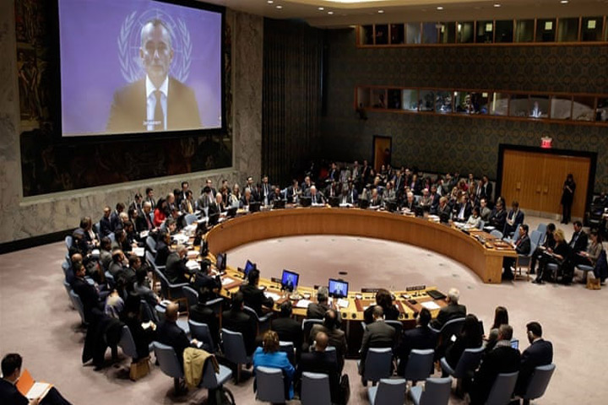
নিরাপত্তা পরিষদ
নিরাপত্তা পরিষদ
গঠন
কাজ
নিরাপত্তা পরিষদ মোট ১৫ টি সদস্য রাষ্ট্র নিয়ে গঠিত। এর মধ্যে ৫টি স্থায়ী সদস্য।বাকি ১০ টি অস্থায়ী সদস্য।স্থায়ী সদস্য রাষ্ট্র হলো-যুক্তরাজ্য,যুক্তরাষ্ট্র,রাশিয়া,ফ্রান্স ও চীন।
বিশ্ব শান্তি ও নিরাপত্তা রক্ষার মুল দায়িত্ব নিরাপত্তা পরিষদের। এ পরিষদ আলাপ-আলোচনার মাধ্যমে আন্তর্জাতিক বিরোধ মীমাংসার চেষ্টা করে।

Slide 22
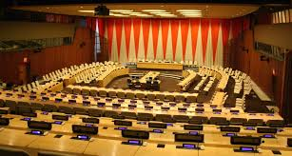
অর্থনৈতিক ও সামাজিক পরিষদ
অর্থনৈতিক ও সামাজিক পরিষদ
গঠন
কাজ
এ পরিষদ সদস্য রাষ্ট্র গুলোর মানুষের জীবনযাত্রার মানোন্নয়ন ,বেকার সমস্যা সমাধান , খাদ্য, কৃষি ও শিক্ষার প্রসার,বিভিন্ন ধরনের কল্যাণমূলক কাজ করে।
মোট ৫৪ জন সদস্য নিয়ে এ পরিষদ গঠিত।প্রত্যেক সদস্যের একটি করে ভোট দানের অধিকার আছে।

Slide 23
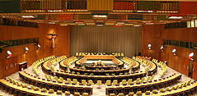
অছি পরিষদ
অছি পরিষদ
গঠন
কাজ
অছিভুক্ত অঞ্চলেরউন্নতি এবং এলাকার অধিবাসীদের শিক্ষা প্রদান ও সচেতনতার সৃষ্টির মাধ্যমে স্বায়ত্তশাসন ও স্বাধীনতার জন্য উপযুক্ত করে গড়ে তোলাই হল অছি পরিষদের কাজ।
অছি এলাকার উপর শাসন ক্ষমতা অধিকারী জাতিসংঘের সদস্য রাষ্ট্র,নিরাপত্তা পরিষদের স্থায়ী সদস্য ও নির্বাচিত অন্যান্য সদস্যদের নিয়ে অছি পরিষদ গঠিত।

Slide 24
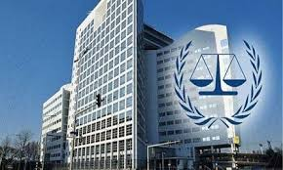
আন্তর্জাতিক আদালত
আন্তর্জাতিক আদালত
গঠন
কাজ
এটি জাতিসংঘের বিচারালয়। ১৫ জন সদস্য নিয়ে এ আদালত গঠিত। বিচারকদের কার্যকাল ৯ বছর। এর সদর দপ্তর নেদারল্যান্ডের দি হ্যাগ শহরে অবস্থত।
জাতিসংঘের যেকোন সদস্য রাষ্ট্র অন্য রাষ্ট্রের বিরুদ্ধে অভিযোগ এনে বিরোধ মীমাংসার জন্য আন্তর্জাতিক আদালতের বিচার প্রার্থনা করে ও সমাধান করে।

Slide 25
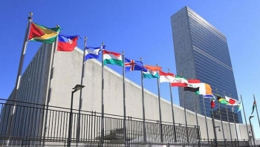
জাতিসংঘ সচিবালয়
জাতিসংঘ সচিবালয়
গঠন
কাজ
সচিবালয় জাতিসংঘের প্রসাশনিক কাজ পরিচালনা করে। সচিবালয়ের মহাসচিবকে এর যাবতীয় কাজ আবর্তিত হয়। তিনি সাধারন পরিষদ ,নিরাপত্তা পরিষদ, অর্থনৈতিক পরিষদ, ও সামাজিক পরিষদ এবং অছি পরিষদের মহাসচিব হিসেবে কাজ করেন।
জাতিসংঘ মহাসচিব,কয়েকজন উপসচিব,অধস্তন সচিব এবং অন্যান্য কর্মকর্তা ও কর্মচারীদের নিয়ে এ বিভাগ গঠিত । এর প্রধান কর্মকর্তা হলেন মহাসচিব।

Slide 26
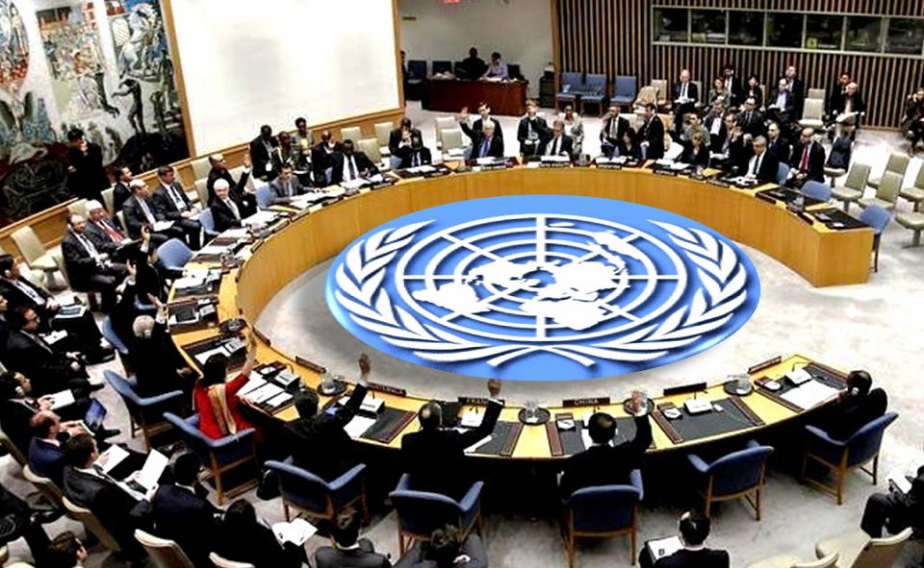
দলীয় কাজ
জাতিসংঘের বিভিন্ন শাখার কাজের চার্ট তৈরি করে শ্রেনিতে উপস্থাপন কর ।

Slide 27
মুল্যায়ন
১। প্রথম বিশ্বযুদ্ধ কত সালে সংঘটিত হয়?
২।জাতিসংঘ কত সালে গঠিত হয়?
৩।নিরাপত্তা পরিষদের স্থায়ী সদস্যদের নাম লিখ ?
৪।আন্তর্জাতিক আদালতের সদর দপ্তর কোথায়?
৫।জাতিসংঘের প্রথম মহাসচিব কে ছিলেন?

Slide 28
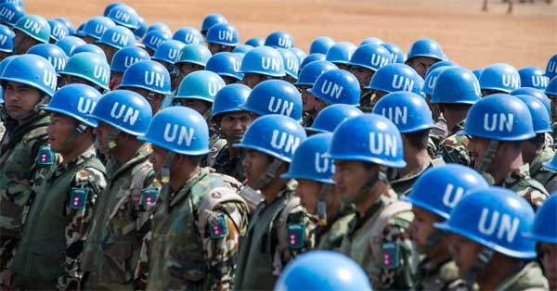
বাড়ির কাজ
বিশ্বশান্তি রক্ষায় জাতিসংঘের ভুমিকা কি তা বাড়ি থেকে লিখে আনবে।

